Slide 1
MATERI KULIAH KE V
MANN WHITNEY U-TEST
FRIEDMAN TEST DAN
KORELASI PHIE

Slide 2
MANN WHITNEY U-Test
UNTUK MENGUJI SIGNIFIKASI HIPOTESIS KOMPARATIF DUA SAMPEL INDEPENDENT BILA DATANYA BENTUK ORDINAL.
BILA DATANYA BENTUK INTERVAL MAKA DIGUNAKAN ANALISIS UJI-t
BILA ASUMSI UJI-t TIDAK TERPENUHI (TIDAK NORMAL /HOMOGEN) HARUS MENGGUNAKAN UJI NON PARAMETRIK YAITU MANN WHITNEY U-TEST
BILA N1 + N2 LEBIH DARI 20, MAKA DIGUNAKAN PENDEKATAN KURVE NORMAL RUMUS Z SCORE.

Slide 3
LANGKAH ANALISIS
HASIL PENELITIAN MAHASISWA DATANYA BERBENTUK DATA INTERVAL, KARENA AKAN DIUJI DENGAN ANALISIS UJI – t (HASIL PENELITIAN EKSPERIMEN)
SETELAH DILAKUKAN UJI PERSYARATAN ANALISIS YAITU UJI NORMALITAS DAN HOMOGENITAS, TERNYATA DATANYA TIDAK HOMOGEN/TIDAK NORMAL.
MAKA HARUS DIBATALKAN PENGGUNAAN UJI-t, DAN DIRUBAH KE STATISTIK NON PARAMETRIK DENGAN MENGGUNAKAN MANN WHITNEY U-TEST KALAU TERDIRI DARI DUA KELOMPOK, DAN FIEDMAN TEST KALAU DATANYA LEBIH DARI 2 KELOMPOK.

Slide 4
lanjutan
Terdapat dua rumus untuk pengujian :
U1 = n1n2 + n1 (n1 +1) /2 - R1
U2 = n1n2 + (n2 + 1)/2 – R2
N1 = jumlah sampel 1, N2 = jumlah sampel 2
U1 = jumlah peringkat 1; U2 = jumlah peringkat 2
R1 = jumlah ranking sampel N1, ranking sampel N2

Slide 5
CONTOH SOAL
Dilakukan penelitian untuk mengetahui apakah ada perbedaan kualitas bimbingan di SMA antara konselor lulusan BK dan non BK. Penelitian mengambil sampel 12 lulusan non BK, dan 15 konselor lulusan BK. Kedua kelompok tersebut diukur kualitas bimbingan di sekolah dengan menggunakan instrumen, yg terdiri 10 items, dgn option 4. Sehingga nilai tertinggi 40 dan terendah 0.
Berdasarkan hal tersebut maka:

Slide 6
LANGKAH ANALISIS
Tentukan judul penelitian tersebut
Kemukakan variabel penelitiannya.
Rumuskan masalah penelitiannya.
Teknik sampling yang tepat digunakan?
Kemukakan Hipotesis kerja (Ha) dan hipotesis statistiknya (Ho)
Bagaimana Kriteria pengujian hipotesis.

Slide 7
Kelompok A | Nilai (X) | Peringkat | Kelompok B | Nilai (X) | peringkat
1. | 16 | 10 | 1 | 19 | 15,0
2 | 18 | 12 | 2 | 19 | 15,0
3 | 10 | 1,5 | 3 | 21 | 16,5
4 | 12 | 4,5 | 4 | 25 | 19,5
5 | 16 | 10 | 5 | 26 | 21,0
6 | 14 | 6,0 | 6 | 27 | 22,5
7 | 15 | 7,5 | 7 | 23 | 18,0
8 | 10 | 1,5 | 8 | 27 | 22,5
9 | 12 | 4,5 | 9 | 19 | 15,0
10 | 15 | 7,5 | 10 | 19 | 15,0
11 | 16 | 10 | 11 | 25 | 19,5
12 | 11 | 3,0 | 12 | 27 | 22,5
 |  | ………………. | 13 | 23 | 18,0
 |  | … | 14 | 19 | 15,0
 |  | R1 = 74 | 15 | 20 | 24,0
 |  | R2 = 279

Slide 8
Perhitungan
U1 = 12 . 15 + 12(12-1)/2 – 74 = 184
U2 = 12 . 15 + 15(15-1)/2- 279 = 21.
Harga U2 lebih kecil dari U1, maka untuk membandingkan dengan U tabel adalah U2 yang nilainya kecil yaitu 21. berdasarkan tabel IX dengan α 0,025 atau dengan taraf signifikansi 5% diperoleh harga U tab. 42. Harga U hitung lebih kecil dari tabel (21 < 42), maka Ho ditolak dan Ha diterima.

Slide 9
KESIMPULAN
Terdapat perbedaan yang signifikan kualitas bimbingan antara konselor lulusan BK dan non BK,
Disarankan konselor lulusan non BK belajar lebih banyak lagi.

Slide 10
Soal Tugas
Kemenristekdikti meneliti perbedaan kualitas manajemen antara PTS yang Terakreditasi C dan terakreditasi B. Penelitian diadakan pada 10 PTS yang terakreditasi C (kelompok A), dan 12 PTS yang terakreditasi B (kelompok B). Kedua kelompok perguruan tinggi swasta tersebut di beri angket tentang kualitas manajemen perguruan tinggi, hasilnya adalah sebagai berikut:
A. 67; 87; 80; 87; 54; 67; 45; 67; 87; 67
B: 88; 90; 98, 79; 68; 89; 90; 89; 78; 98; 80; 89.
Bagaimana hasil kesimpulan penelitian tersebut?

Slide 11
TEST FRIEDMAN
Friedman Two Way Anova (Analisis Varian Dua jalan Friedman) untuk hipotesis komparatif k sampel yang berpasangan (related) bila datanya berbentuk ordinal (ranking). Bilamana datanya berbentuk data interval atau rational harus dirubah ke data Ordinal.
Karena distribusi yang terbentuk distribusi chi kuadrad, maka rumus yang digunakan untuk pengunjian adalah rumus Chi Kuadrad.

Slide 12
SOAL CONTOH TEST FRIEDMEN
Dilakukan penelitian untuk mengetahui pengaruh pola gaya kepemimpinan terhadap produktivitas kerja. Gaya kepemim-pinan Direktif, Supportif dan Partisipatif. Penelitian dilakukan terhadap 45 perusahan dari dengan 15 perusahaan tiap gaya. Setelah diukur diperoleh skor sebagai berikut:
Direktif: 76, 71, 56, 67, 70, 77, 45, 60, 63, 60, 61, 56, 59, 74, 66
Suportif: 70, 65, 57, 60, 56, 71, 47, 67, 60, 59, 57, 60, 54, 72, 63
Partisipatif: 75, 77, 74, 59, 76, 73, 78, 62, 76, 74, 60, 75, 70, 71, 66.
Apakah gaya kepemimpinan mempunyai pengaruh berbeda terhadap produktivitas kerja pegawai?.

Slide 13
LANGKAH MENGANALISIS
SUSUNLAH NILAI DARI KETIGA JENIS KEPEMIM-PINAN DARI SOAL TERSEBUT KE DALAM BENTUK TABEL.
UNTUK KEPERLUAN ANALISIS SELANJUTNYA , DARI DATA INTERVALNYA DIRUBAH KE DALAM BENTUK ORDINAL/RANGKING.
DARI TABEL PERTAMA UNTUK KELOMPOK PERTAMA NILAI 76, 70, 75, MAKA RANGKING NYA ADALAH 3, 1, 2 (yang terkecil diberi rangking satu)

Slide 14
NO. KELOMPOK | DIREKTIF | SUPORTIF | PARTISIPATIF
1 2 3 4 5 6 7 8 9 10 11 12 13 14 15 | 76 71 56 67 70 77 45 60 63 60 61 56 59 74 66 | 70 65 57 60 56 71 47 67 60 59 57 60 54 72 63 | 75 77 74 59 76 73 78 62 75 74 60 75 70 71 65
JUMLAH | 961 | 918 | 1064

Slide 15
NO KELOMPOK | DIREKTIF | SUPORTIF | PARTISIPATIF
1 2 3 4 5 6 7 8 9 10 11 12 13 14 15 JUMLAH | 3 2 1 3 2 3 1 1 2 2 3 1 2 3 3 32 | 1 1 2 2 1 1 2 3 1 1 1 2 1 2 1 22 | 2 3 3 1 3 2 3 2 3 3 2 3 3 1 2 36

Slide 16
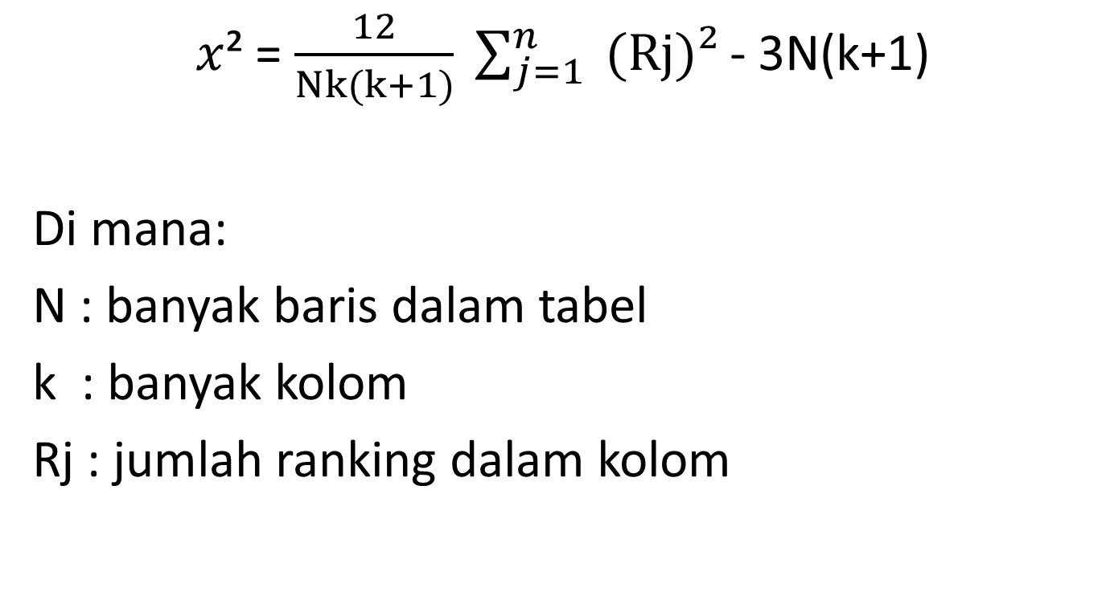
RUMUS FRIEDMAN TEST
$x$² = $\frac{12}{Nk(k+1)} \sum_{j=1}^{n}{ (Rj)²}$ - 3N(k+1)
Di mana:
N : banyak baris dalam tabel
k : banyak kolom
Rj : jumlah ranking dalam kolom

Slide 17
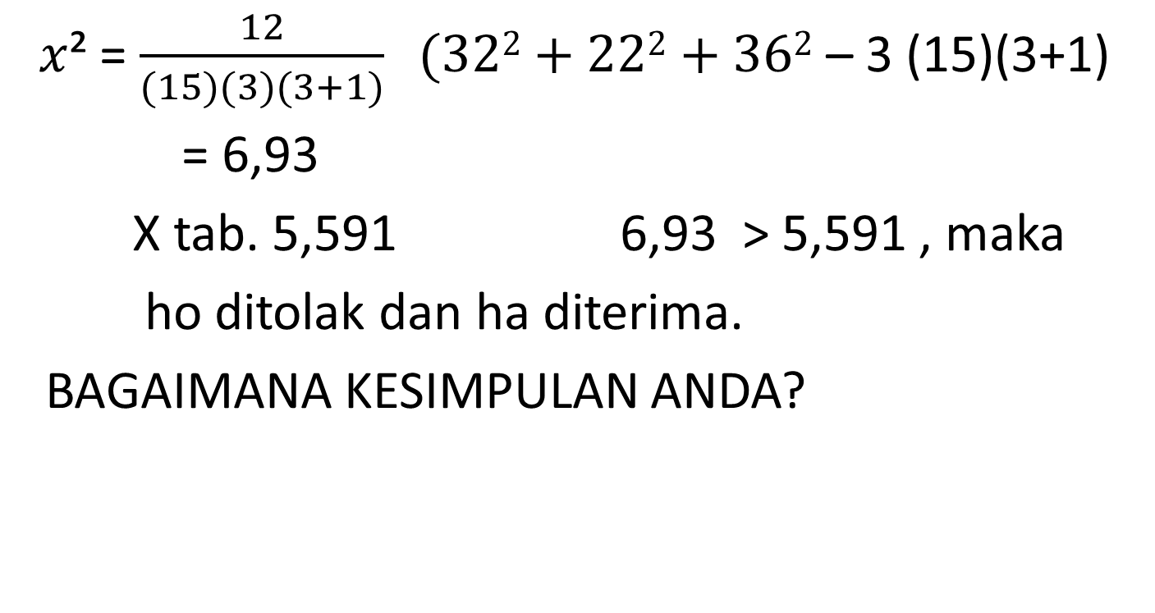
ANALISISNYA
$x$² = $\frac{12}{(15)(3)(3+1)} (322+222+362$ – 3 (15)(3+1)
= 6,93
X tab. 5,591 6,93 > 5,591 , maka
ho ditolak dan ha diterima.
BAGAIMANA KESIMPULAN ANDA?

Slide 18
KESIMPULAN
UNTUK MENGUJI SIGNIKANSI PERLU DIBANDINGKAN DENGAN CHI KUADRAT TABEL. UNTUK TEST INI dk = K – 1 = 3 – 1 =2 DENGAN TINGKAT KESALAHAN α =0,05 X2 tab = 5,591 . HARGA CHI KUADRAT HITUNG LEBIH BESAR DARI TABEL (6,93 > 5,591). DENGAN DEMIKIAN Ho DITOLAK DAN Ha DITERIMA
KETIGA GAYA KEPEMPINAN BERPENGARUH YANG BERBEDA TERHADAP EFEKTIVITAS PEGAWAI.

Slide 19
SOAL TUGAS
Dilakukan penelitian untuk mengetahui pengaruh pola asuh orang tua terhadap kepribadian anak. Pola asuh yang demokratis, otoriter dan permitif. Penelitian dilakukan terhadap 36 orang tua dari dengan 12 orang tiap pola asuh. Setelah diukur diperoleh skor sebagai berikut:
Otoriter: 72,70, 56, 67, 70, 77, 45, 60, 63, 60, 61,56,.
Permitif: 69, 65, 57, 60, 56, 71, 47, 67, 60, 59, 57,60.
Demokratis: 73, 78, 74, 59, 76, 73, 78, 72, 75, 74, 60, 75,
Apakah pola asuh mempinyai pengaruh berbeda terhadap pembentukan kepribadian anak?.

